Slide 1

Primer entregable PARSER
Grupo 3a
ARQUITECTURA DEL SOFTWARE
Notes:
El inicio debería hacerse desde la web donde deberían estar colgadas las diapositivas. Se comenta que se puede seguir la presentación desde nuestra maravillosa página web y se presenta a los miembros rápidamente desde el apartado equipo.
Primera entrega, sin mas dilaciones murapido

Slide 2


Descripción
QTI
XML
Formatos de entrada:
Formato intermedio.
Formato de salida:
Persistencia de los datos:
GIFT
Notes:
El problema planteado consiste en un programa que nos permita a partir de un fichero de entrada poder mantener los datos de manera persistente en una base de datos (MongoDB) Para ello partimos de un formato de entrada, en nuestra implementación contamos con tres formatos como son los opcionales XML plano, XML QTI, y el formato GIFT que se proponía como formato básico. Para el parseo se creará un formato intermedio interno que se convertirá a un formato de salida (JSON) para poder subir los datos de manera persistente a nuestra bdd.

Slide 3

Objetivos
Arquitectura claramente definida.
Utilización de ADD y escenarios de calidad.
Modularidad entre las fases.
Simplicidad de utilización (herramienta de administración)
Demás atributos de calidad.
Notes:
Entre los objetivos del desarrollo de este parser se incluyen objetivos básicos de la asignatura como son la clara definición de la arquitectura, el uso de Atribute Driven Desing (ADD) y la extracción de escenarios a partir de dichos atributos. La modularidad de las fases de parseo y la facilidad de uso ya que se va a usar en un entorno de administración. Veremos mas atributos de calidad más adelante.

Slide 4
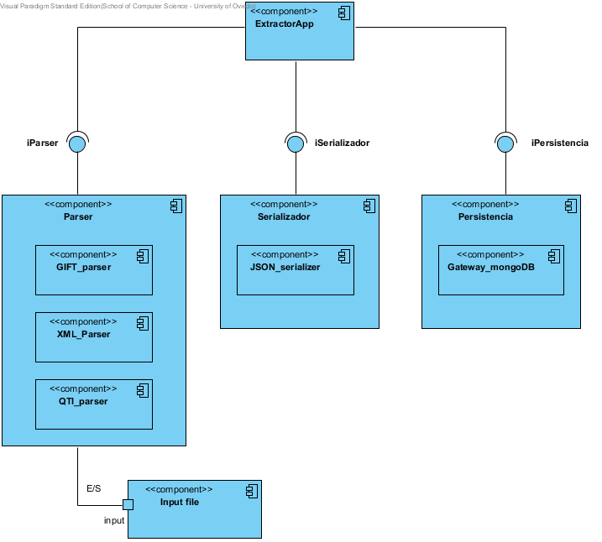
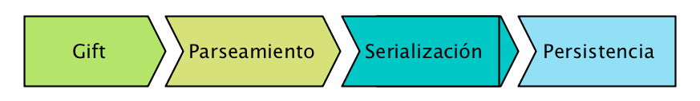
Arquitectura
Procesamiento por lotes: BATCH.
Notes:
La arquitectura utilizada ´ha sido la arquitectura BATCH o de procesamiento por lotes. Esta arquitectura nos da la flexibilidad necesaria para un desarrollo modular como el de un parser, como podemos ver la equivalencia entre la arquitectura y el diseño es total puesto que disponemos de tres modulos claramente diferenciados. El primer módulo recibirá el formato de entrada (GIFT en el ejemplo) y realizará su conversión a un formato intermedio (HashMap) para que el módulo de serialización utilizando la librería GSON de google lo trasnforme al formato de salida JSON, que será la entrada del último módulo que realizará la fase de persistencia. Comentar el diagrama de componentes y lo extensible y adaptable que es

Slide 5


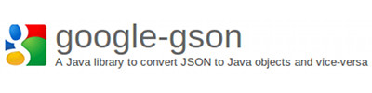
Tecnologías utilizadas
Integración continua
Control de versiones y desarrollo
Librería externa
Persistencia
Notes:
Integración continua construcción y testeo. MAVEN
Creación de ramas trabajo en equipo control de versiones GIT
Parseo de formato intermedio a JSON GSON
Base de datos y persistencia mongoDB

Slide 6

Atributos de calidad
De la extracción según ADD :
Modificabilidad
Escalabilidad
Testabilidad
Time to markey
Usabilidad
Coste-beneficio
Confiabilidad
Rendimiento
Notes:
Modificabilidad : cambio de los mecanismos de parseo
Escalabilidad: Aumento de formatos de entrada o de salida
Facil de testear
Rapido de desarrollar
Facilidad de uso
Rentabilidad del proyecto (total, no nos pagan)
Seguridad del equipo
Rendimiento del proceso
De estos atributos escenarios de calidad que nos darán surgirán las especificaciones que nos ayudaran a crear un mejor producto. Poner ejemplo como que pueden añadirnos mas ficheros de entrada e influye en la escalabilidad

Slide 7
FUNCIONALIDAD (demostración)

Slide 8
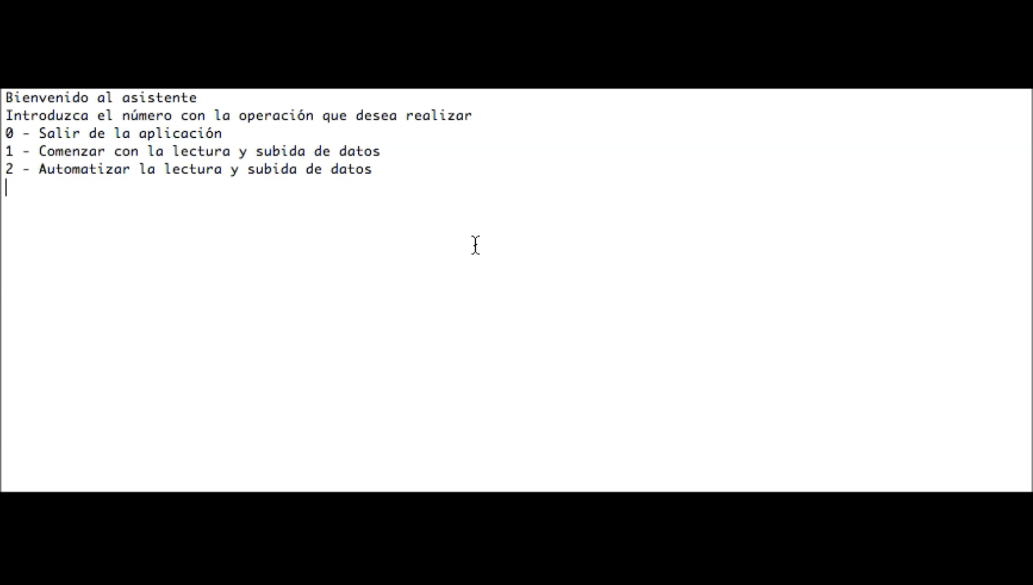
Video
Aquí va el vídeo

Slide 9
Segundo entregable TRIVIAL (versión escritorio)
Grupo 3a
ARQUITECTURA DEL SOFTWARE
Notes:
Segunda entrega nos adentramos en el mundo de trivial.

Slide 10


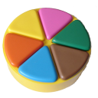
Descripción
Aplicación de escritorio
Usuarios registrados
Funcionalidad usuario:
Funcionalidad administrador:
Notes:
La descripción propone la creación de una aplicación de escritorio con la funcionalidad del juego del trivial. Las principales restricciones son que los usuarios han de estar registrados para jugar y/o acceder al juego, y que el administrador podrá consultar los datos de los jugadores y sus estadísticas.

Slide 11
Objetivos
Arquitectura claramente definida.
Utilización de ADD y escenarios de calidad.
Modularidad de la lógica de negocio.
Interfaz independiente e intuitiva.
Demás atributos de calidad.
Notes:
Lo antes comentado +
La empresa pretende que el desarrollo sirva de base para juegos de índole similiar (pregunta-respuesta) por lo que la lógica de negocio ha de ser lo más genérica, modular, e independiente que se pueda.
La interfaz ha de ser agradable , llamativa e intuitiva
Mas adelante mas atributos de calidad

Slide 12
Arquitectura
Modelo-vista-controlador (MVC)
Notes:
Modelo
Aquí esta representada la lógica de negocio y el estado. Es independiente del controlador y de las distintas vistas
Business / Controlador
Esta parte es la encargada de procesar los eventos de los jugadores y realizar las acciones acordes a esos eventos.
Presentación / Vista
Muestra los contenidos del modelo
Además de las tres partes principales que ya han sido nombradas se usan otra seria de patrones del software y metodologías con la intención de que nuestra aplicación posea un alto grado de cohesión y poco acoplamiento.

Slide 13
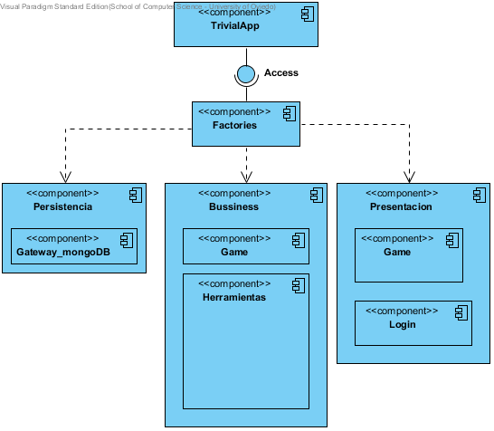
Arquitectura
Notes:
Como se puede ver en el diagrama de componentes la arquitectura se corresponge a la perfección con el desarrollo. El proyecto consta de tres modulos diferenciados: Persistencia, donde esta encapsulado el modelo, bussiness o Capa de lógica de negocio, donde están las acciones controladoras y la presentación donde se situan las vistas. Comentar que dentro del negocio se incluye el primer entregable como herramienta y la presentación se divide en dos partes, login desarrollado don windowsBuilder y el juego desarrollado con LibGDX

Slide 14




Tecnologías utilizadas
Integración continua y construccion
Control de versiones y desarrollo
Interfaz.
Testeo
Persistencia
Notes:
Sustitución de Maven por problemas con libGDX, e inclusión de gradle y travis CI en el apartado de integracio y construcción.
Seguimos con git
Interfaz con windowsBuilder y libGDX
Seguimos con mongoDB

Slide 15
Atributos de calidad
De la extracción según ADD :
Seguridad
Modificabilidad
Adaptabilidad
Confidencialidad
Notes:
Los atributos de la primera entrega se mantienen como son :
Modificabilidad : cambios en el juego
Escalabilidad: Facilidad de aumento de funciones
Facil de testear
Rapido de desarrollar
Facilidad de uso
Rentabilidad del proyecto (total, no nos pagan)
Seguridad del equipo
Rendimiento del juego
Y se añaden seguridad de los usuarios y sus datos que se relacciona con confidencialidad
Adaptabilidad de la lógica
De estos atributos surgirán escenarios de calidad que nos darán las especificaciones que nos ayudaran a crear un mejor producto. Poner ejemplo como que pueden cambiar las reglas del juego e interfiere en la modificabilidad.

Slide 16
FUNCIONALIDAD (demostración)

Slide 17
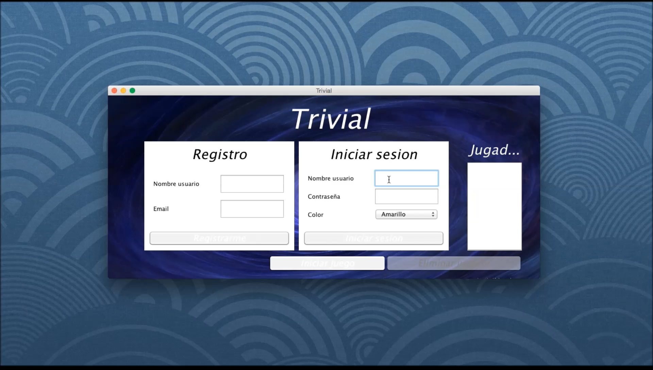
Video
Aquí va el vídeo

Slide 18
Tercer entregable TRIVIAL (versión web)
Grupo 3a
ARQUITECTURA DEL SOFTWARE

Slide 19

Descripción
Aplicación web
Usuarios registrados
Funcionalidad usuario:
Funcionalidad administrador:
Notes:
La entrega consiste en la creación de una aplicación web con la misma funcionalidad que la de la entrega anterior.

Slide 20
Objetivos
Arquitectura claramente definida.
Utilización de ADD y escenarios de calidad.
Reutilización de la lógica de negocio.
Interfaz independiente e intuitiva.
Demás atributos de calidad.
Notes:
Los objetivos siguen siendo los mismos pero el buen desarrollo de la lógica del juego en la anterior entrega nos permite su total reutilizació salvo por adaptaciones puntuales.

Slide 21
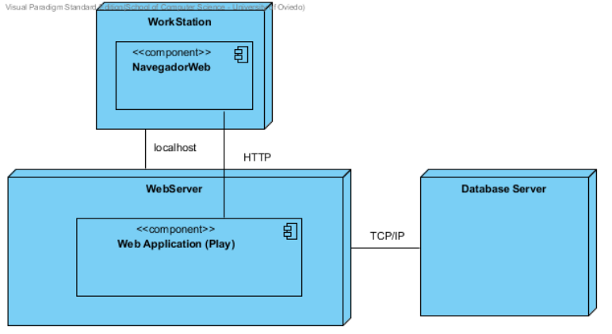
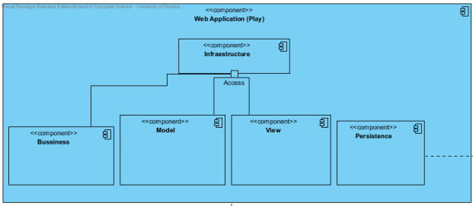
Arquitectura
Notes:
Seguimos dentro de una arquitectura MVC aunque como esta ya ha sido comentada la encuadraremos dentro de un marco web, como puede verse en los diagramas de componentes ahora la aplicación se situara en un servidor web (el de play en nuestro caso) y es en el paquete app donde se situaran los tres modulos del MVC, esta verz el modelo se extrae de la persistencia ya que hemos adaptado esta para que se aloje en un servidor y facilitar su acceso.

Slide 22


Tecnologías utilizadas
Integración continua y construccion
Control de versiones y desarrollo
Framework web.
Persistencia
Notes:
Para la integración continua y construcción usamos travis y sbt que es el que utiliza play, seguimos con git y utilizamos play como framework para la creación de la aplicación, para la interfaz usamos herramientas de html y css, asi como varior plugi o motores graficos como bootstraps, less, hightcharts, velocity.. Etc
Esta vez la persistencia se aloja en el SERVIDOR ??????????

Slide 23
Atributos de calidad
De la extracción según ADD :
Usabilidad
Disponibilidad
Seguridad
Notes:
Las anteriores +
Usabilidad, en la web es mas importante ya que debe ser más accesible
Disponibilidad de los servidores donde se aloje, tanto el web como el de la bdd
Seguridad, es mucho mas vulnerable en la web

Slide 24
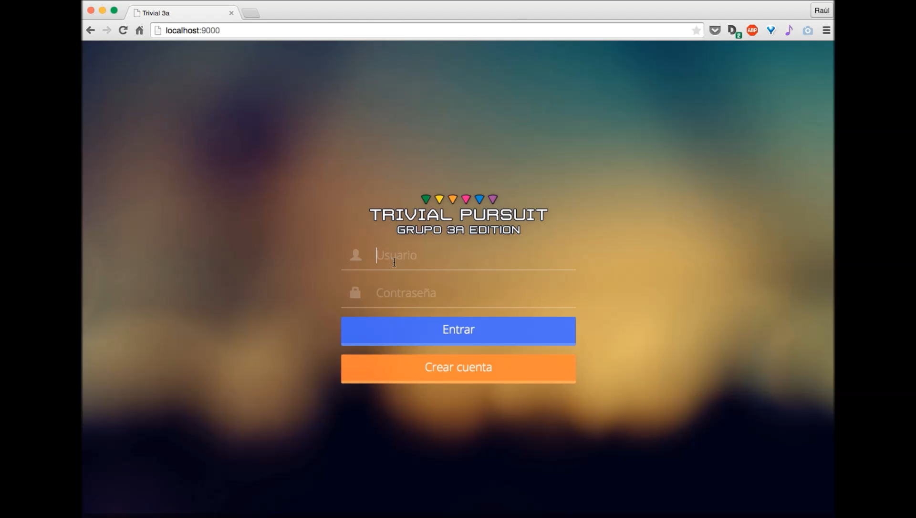
FUNCIONALIDAD (demostración)

Slide 25
¿PREGUNTAS?

